Slide 1
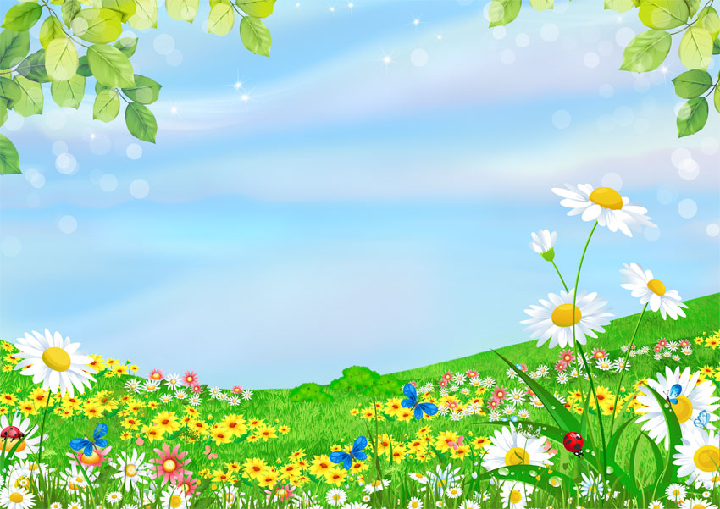
Лето в детском саду

Slide 2
Лето – это прекрасная пора, которую любят и ждут все без исключения, и дети, и взрослые.
Почему ждут лета дети? А как же иначе. Это любимое время года каждого из них. Это летние каникулы и отдых от учебы на целых три месяца.
Вот и в нашем детском саду каждый день проходят веселые развлекательные мероприятия, игры, забавы, развлечения.

Slide 3
Мы шагаем на зарядку, Утром – спорт по распорядку. Наши майки и трусы Замечательной красы! Скоро каждый станет рослым И расправит плечи вширь. Скоро скажет каждый взрослый: - Наш ребёнок богатырь!

Slide 4
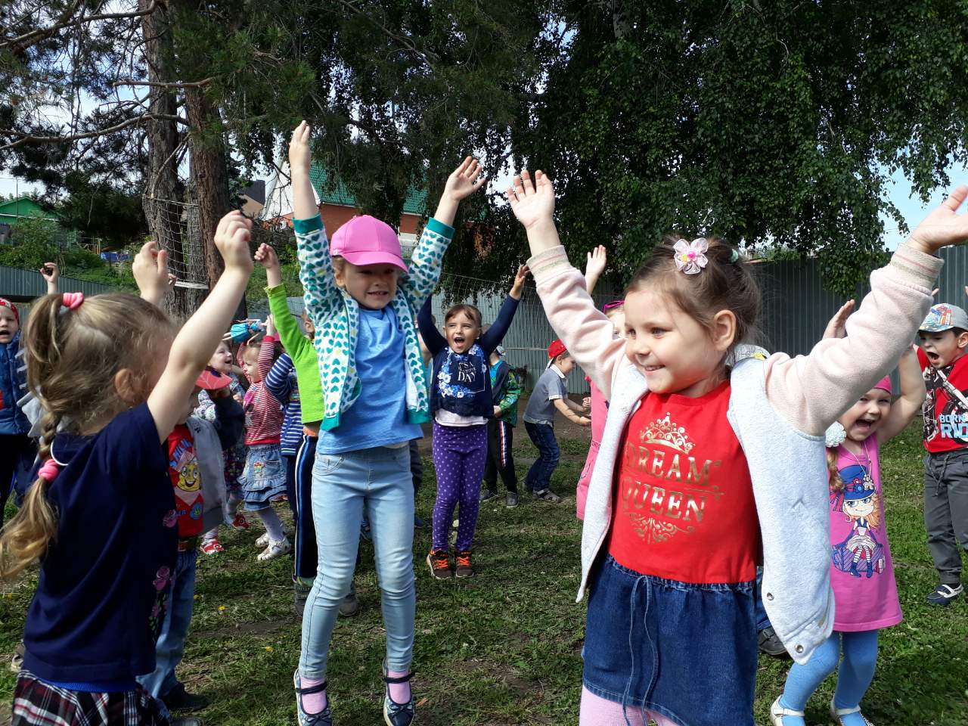
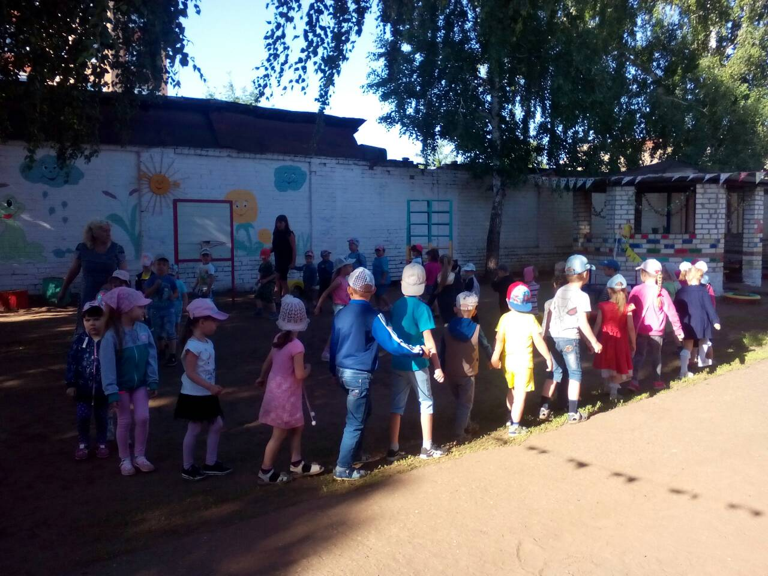

Slide 5
На прогулке мы играли. Мы водящих выбирали. Олю с рыжею косой Дети выбрали лисой, А меня, неясно толком, – Почему-то серым волком... Я обидеться решила, Только вдруг, как волк, завыла! Вот была тогда потеха, Все попадали со смеху!

Slide 6
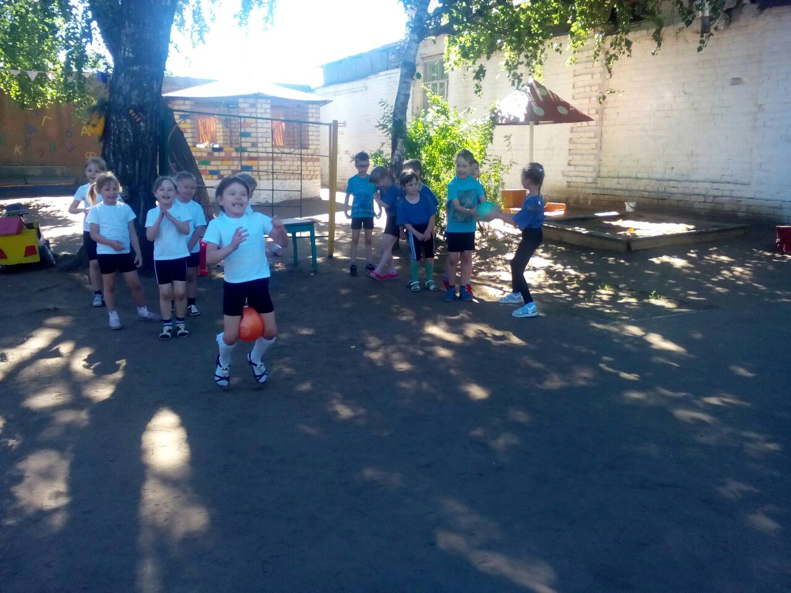
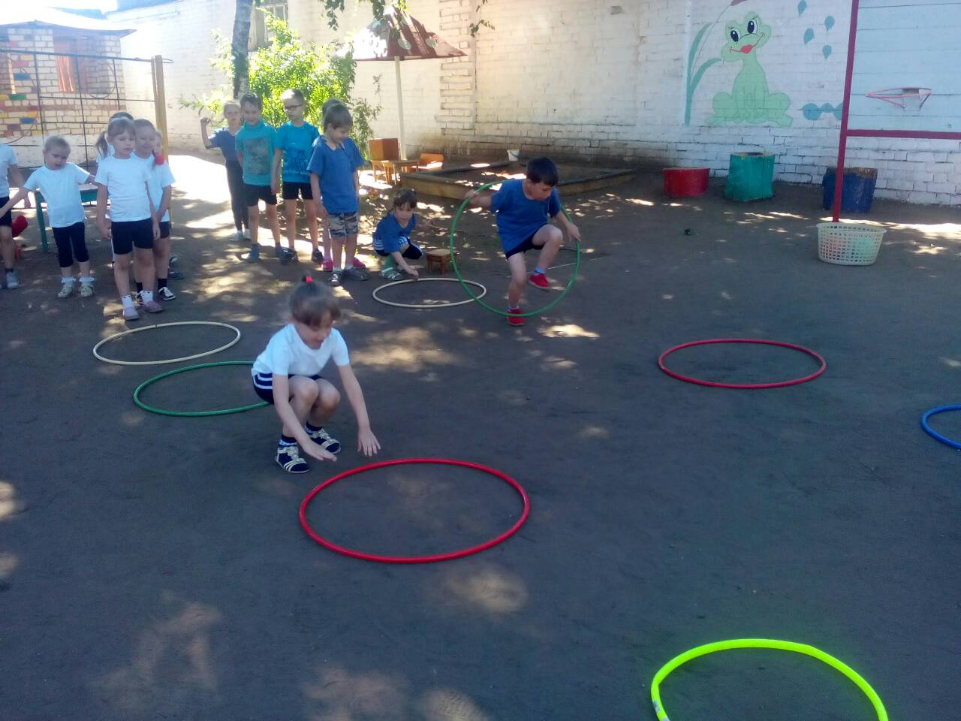
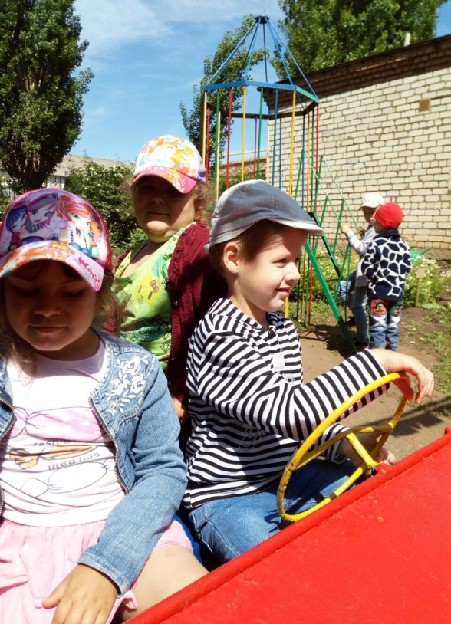
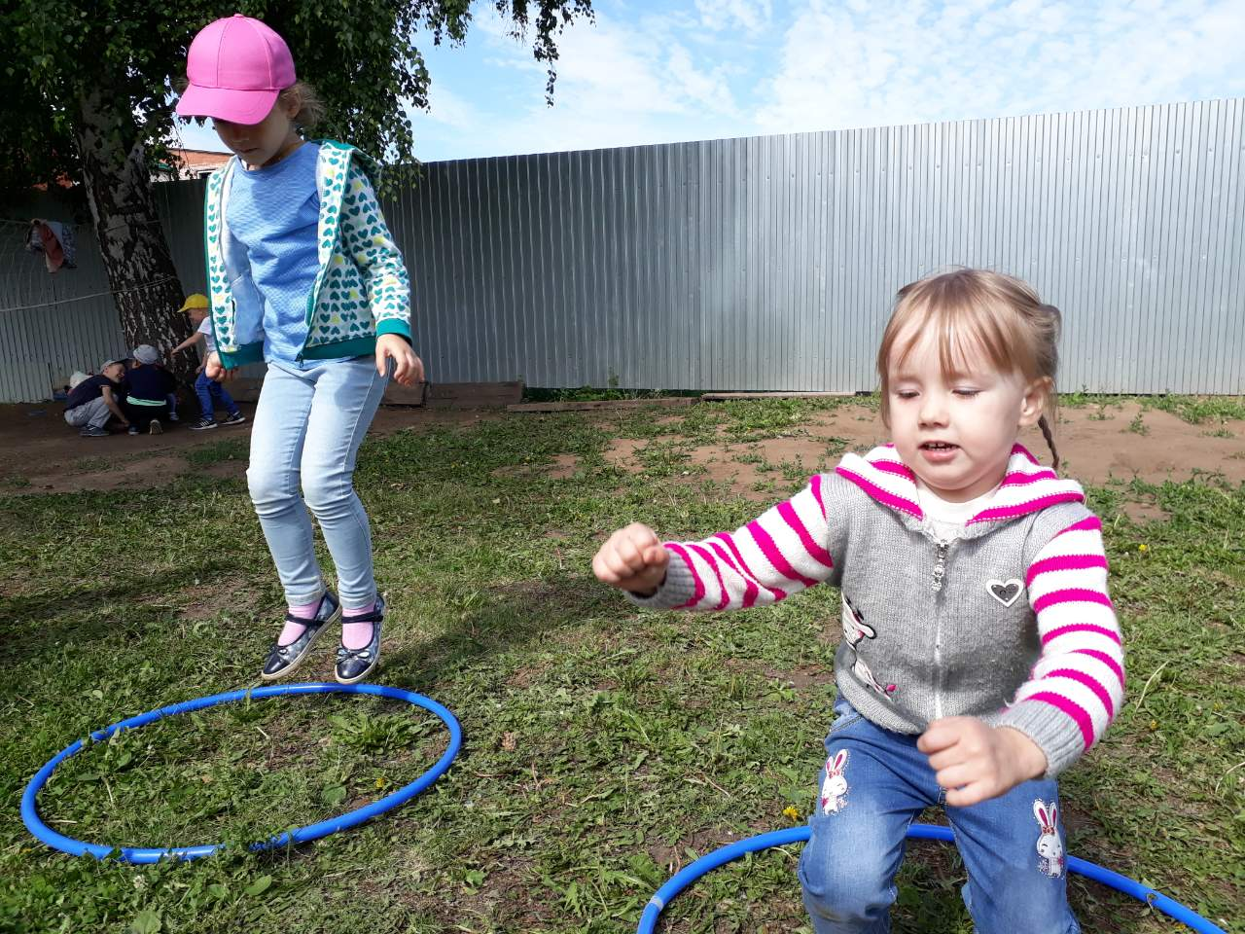

Slide 7
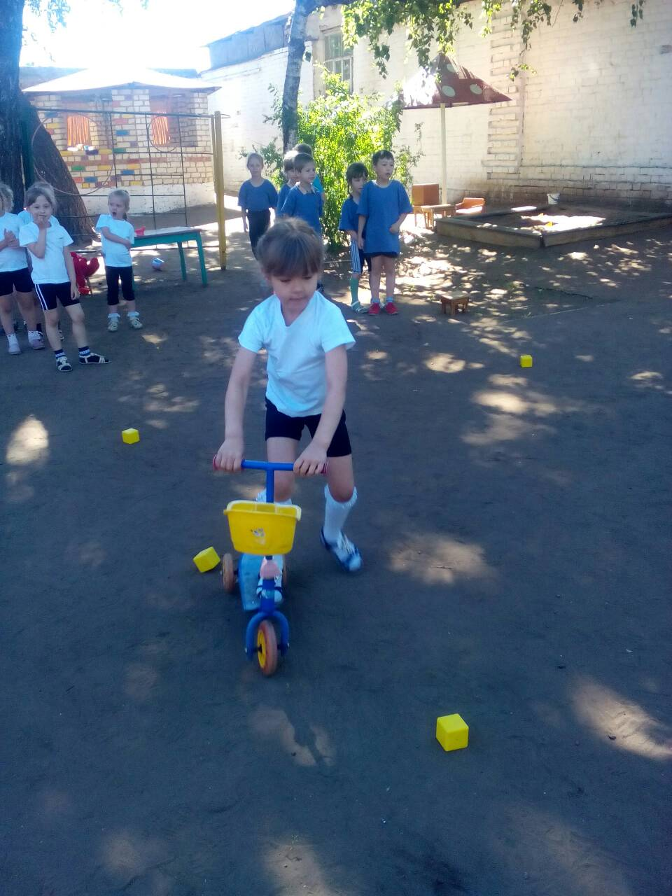
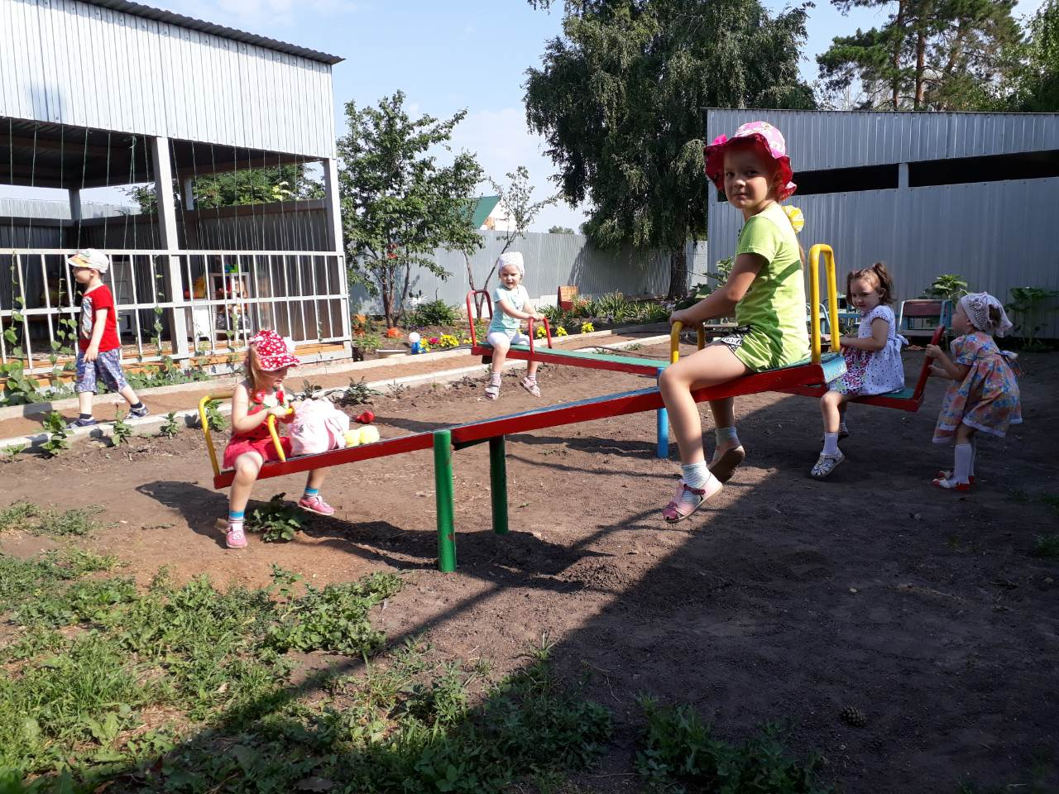
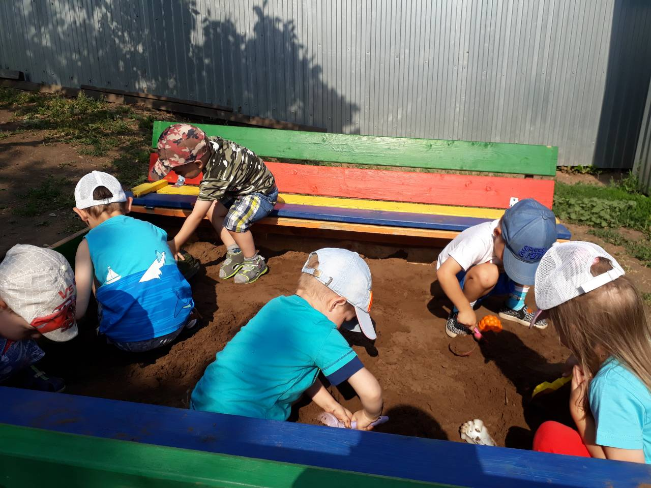
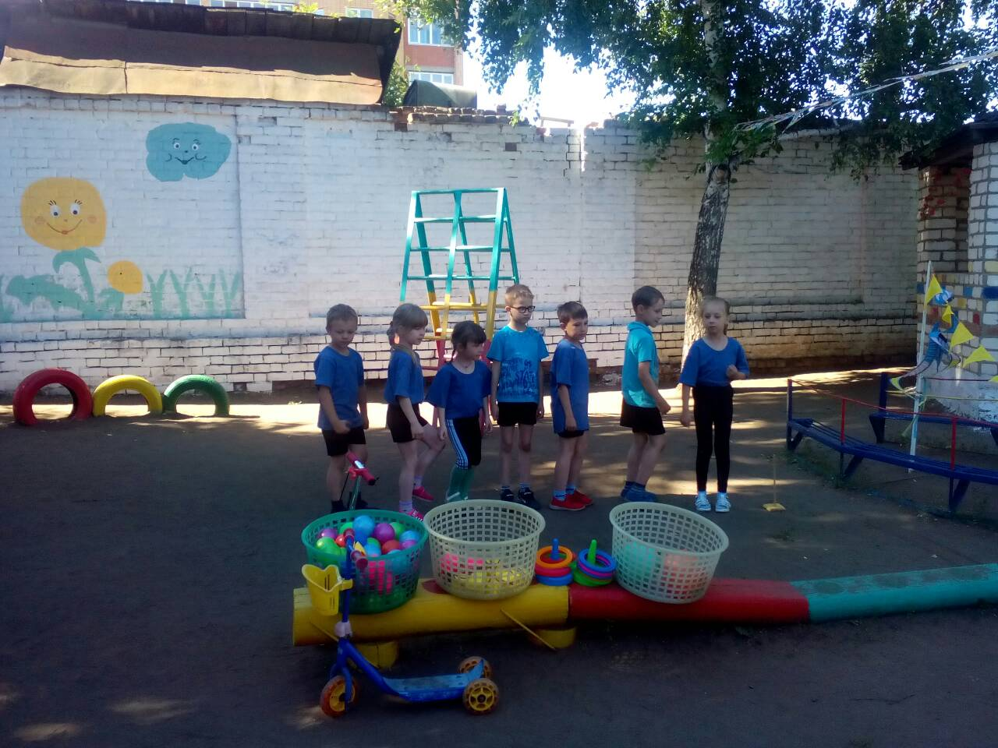

Slide 8
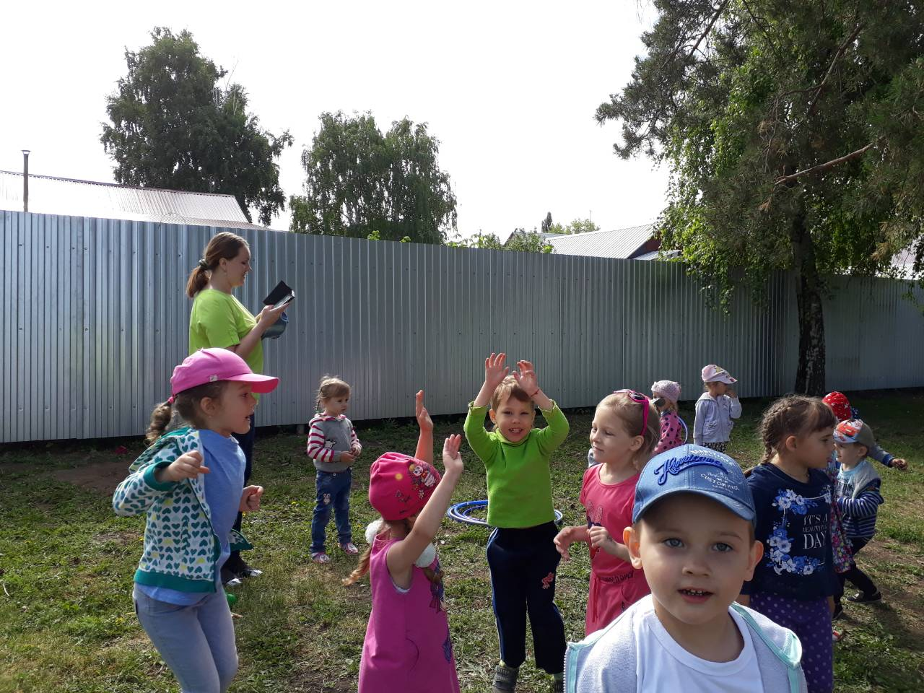
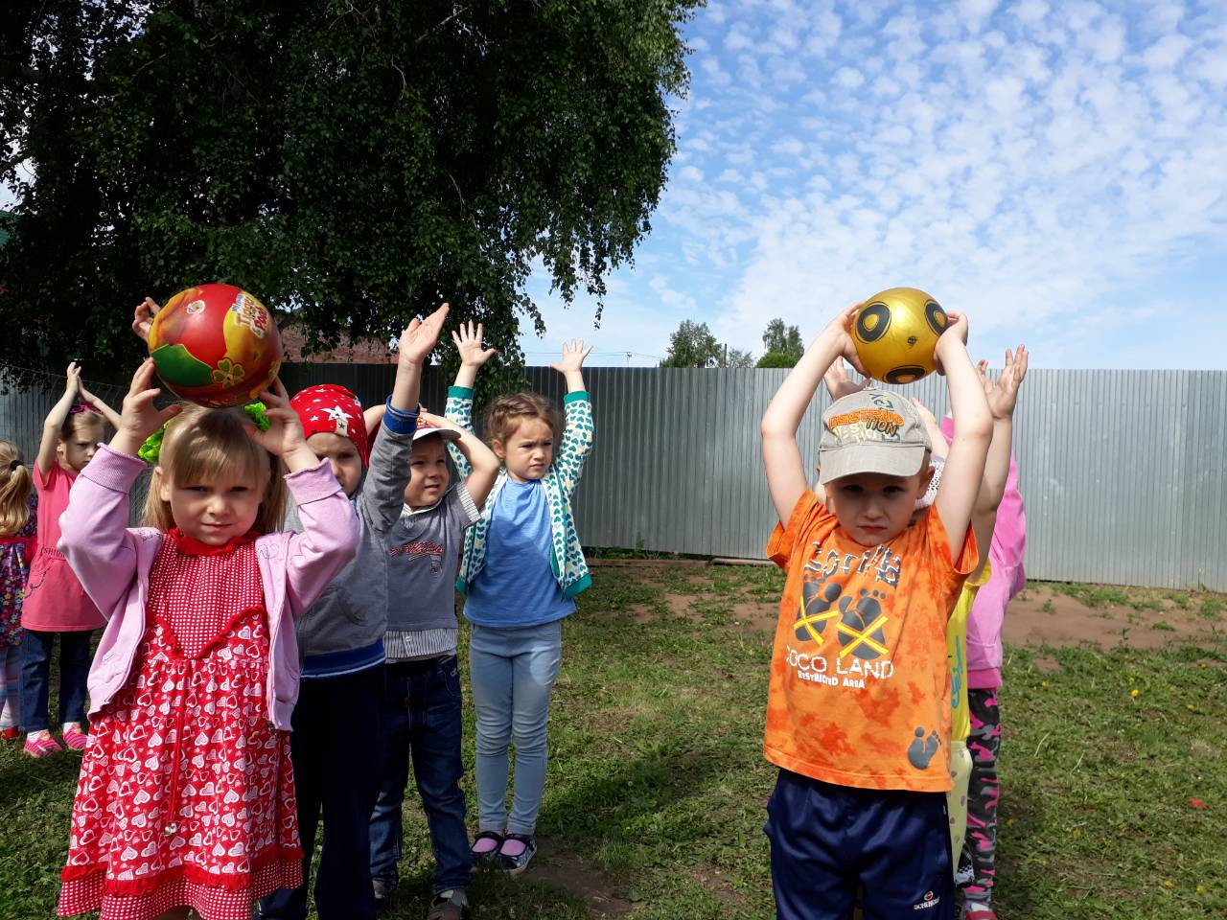
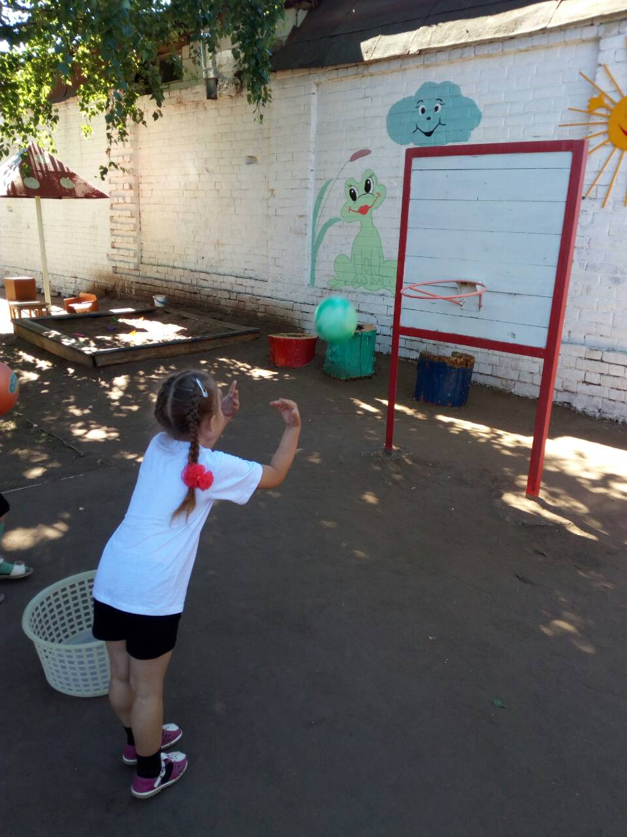
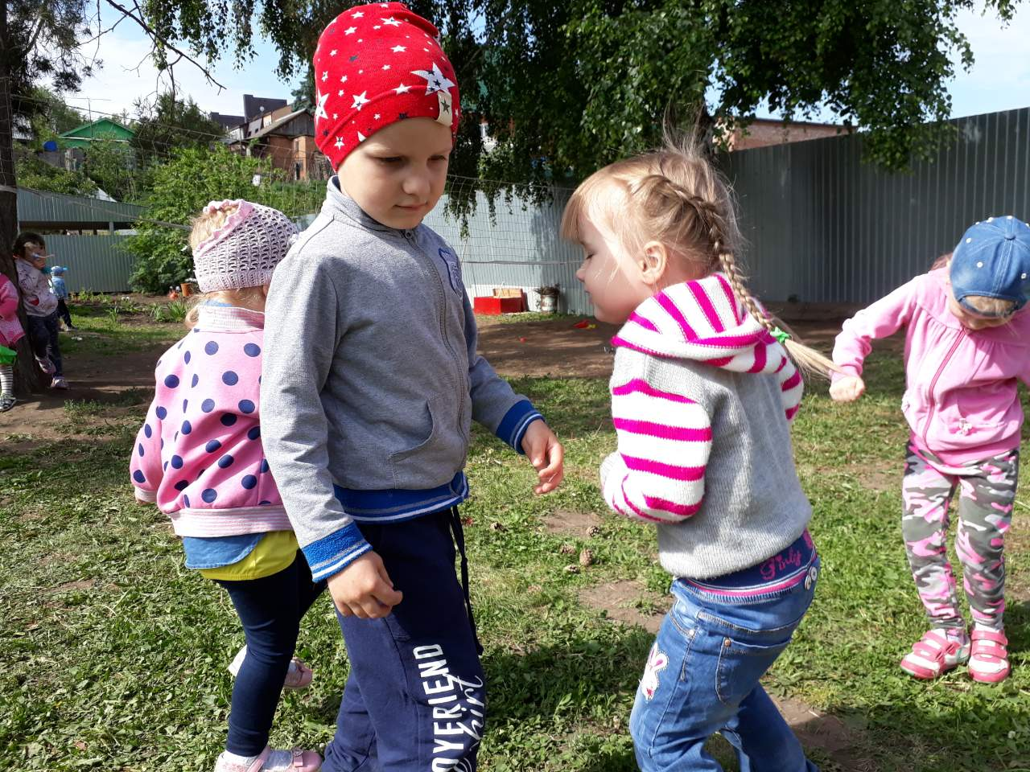

Slide 9
Ходит сказка по домам, По высоким теремам, В детский сад она пришла Всех ребяток собрала.

Slide 10
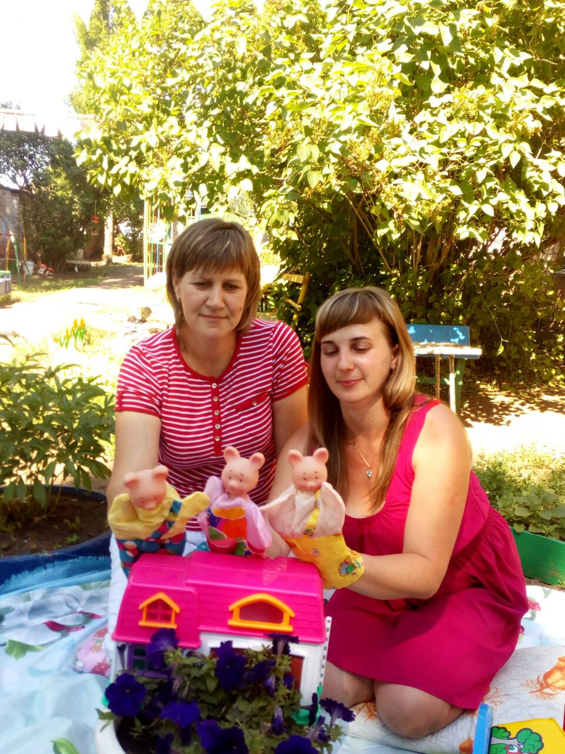
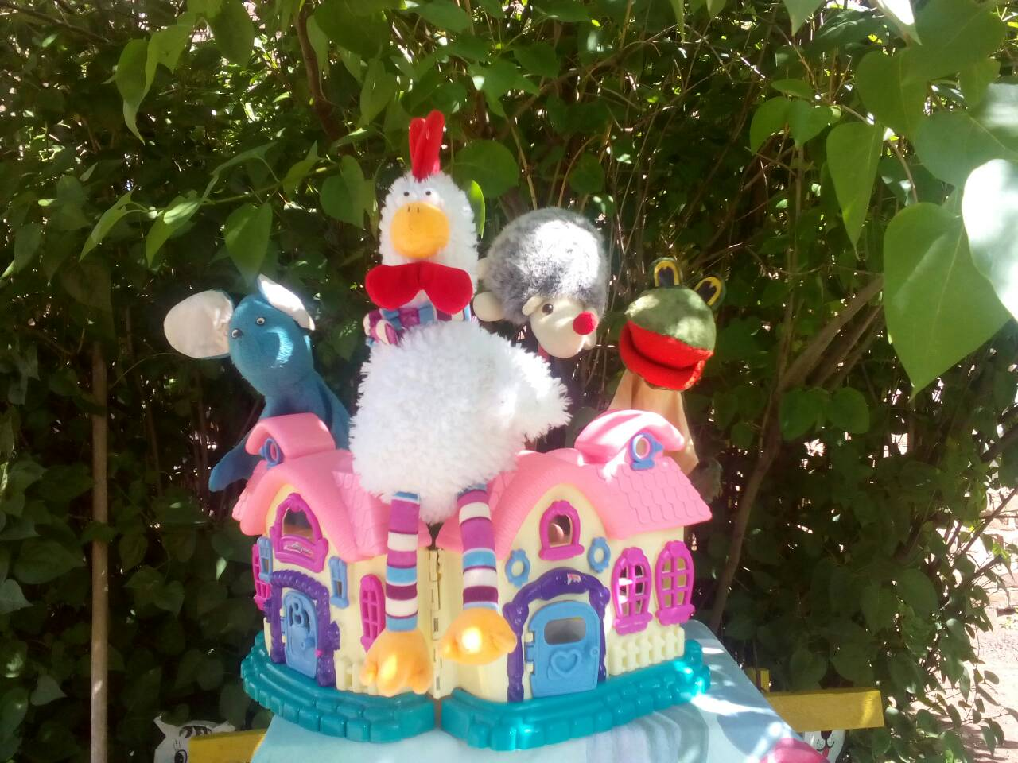
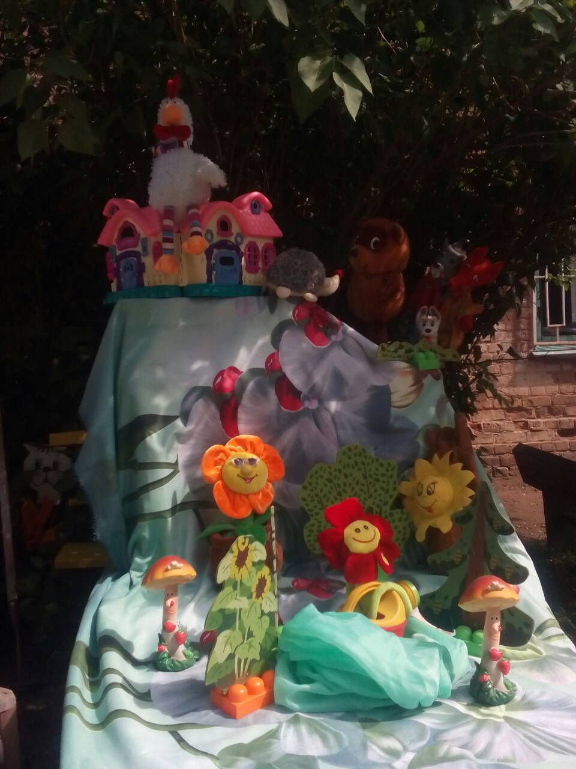
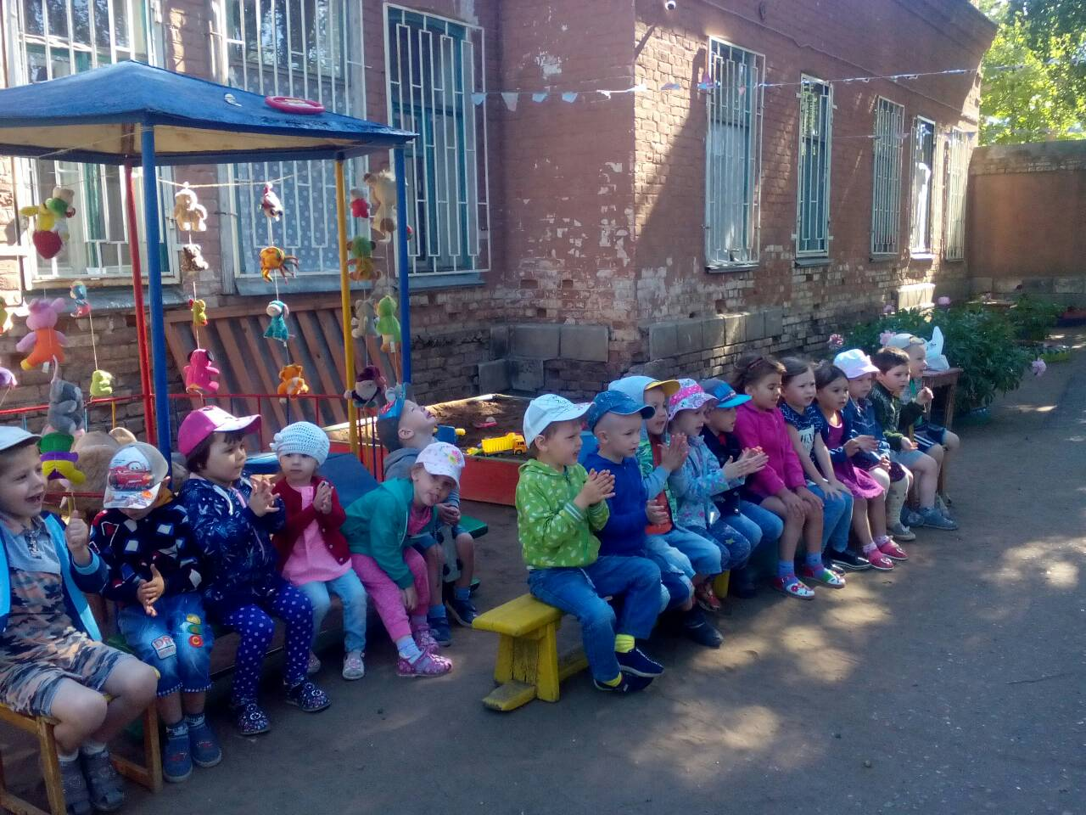

Slide 11
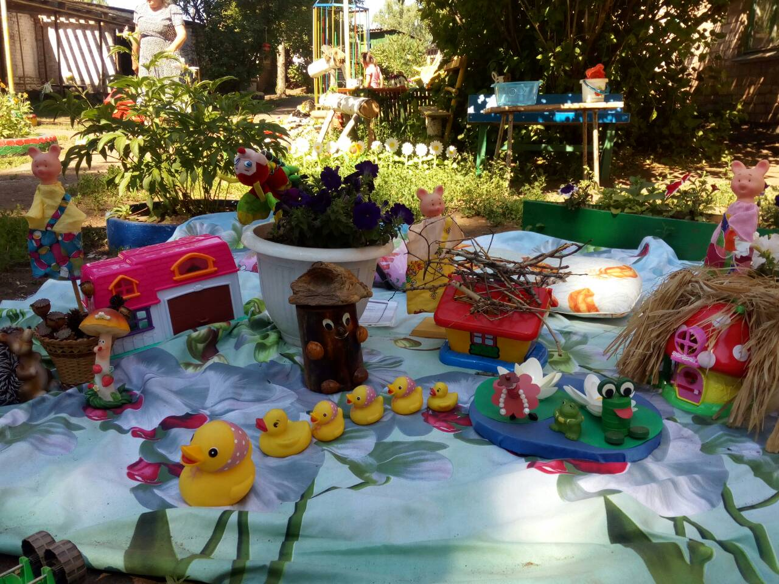
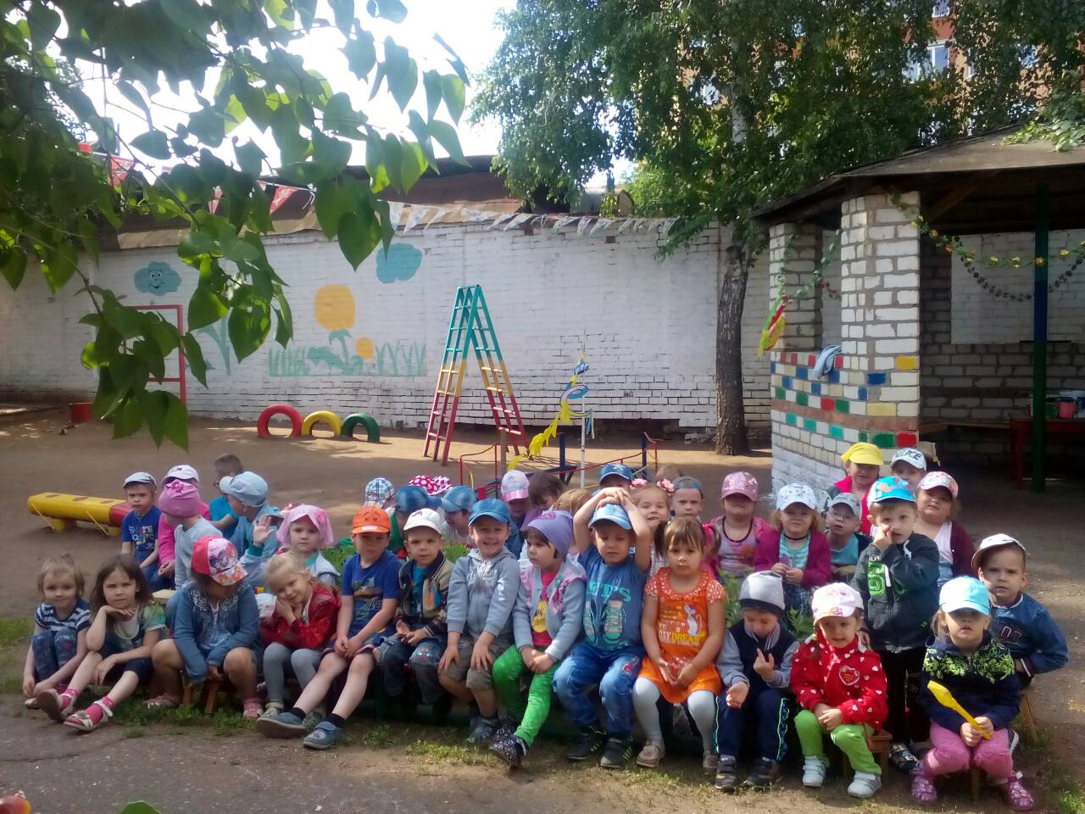
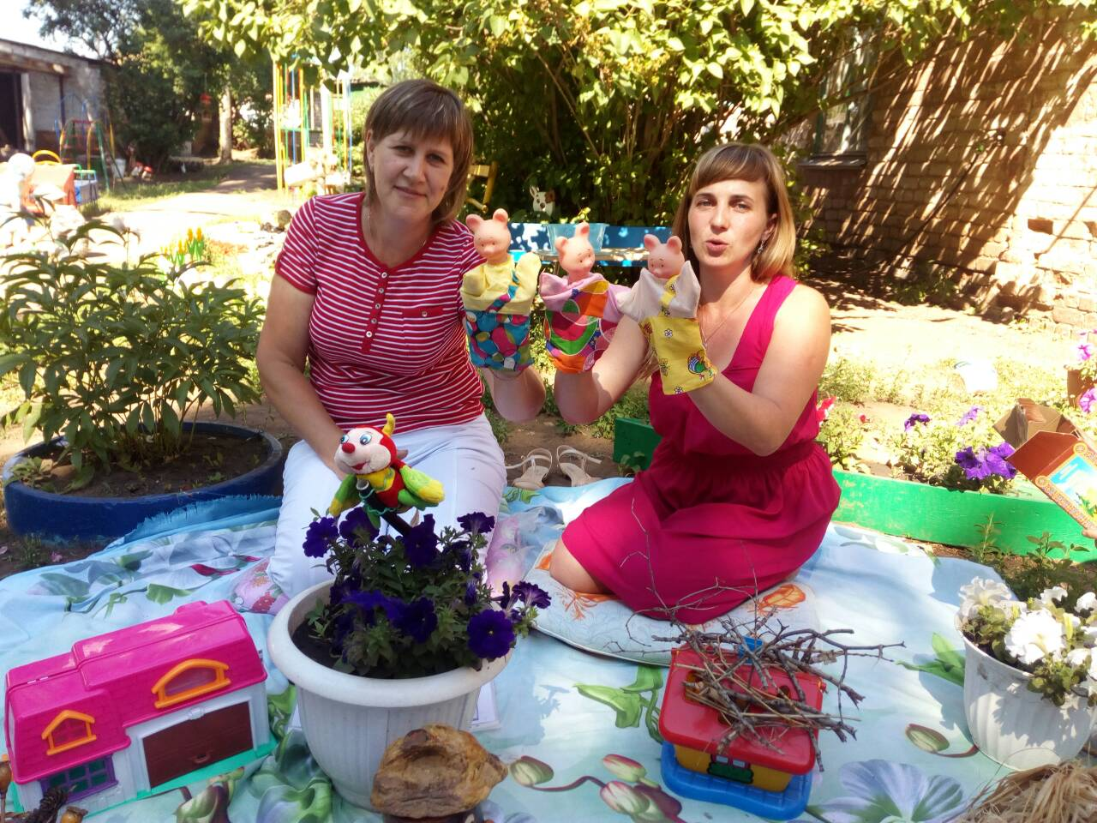

Slide 12
Дождь на улице опять, Под дождем нам не гулять. Луж вокруг полным-полно, Но ребятам все равно. Мы в беседку спрячемся- Очень хорошо. Игры, книжки, мячики Ждут нас здесь давно.

Slide 13
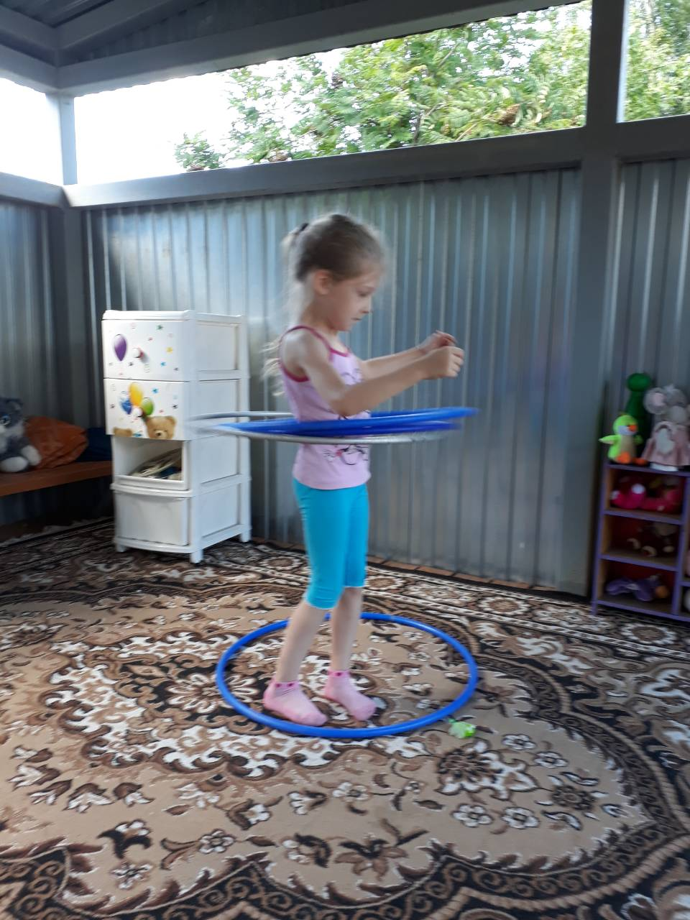
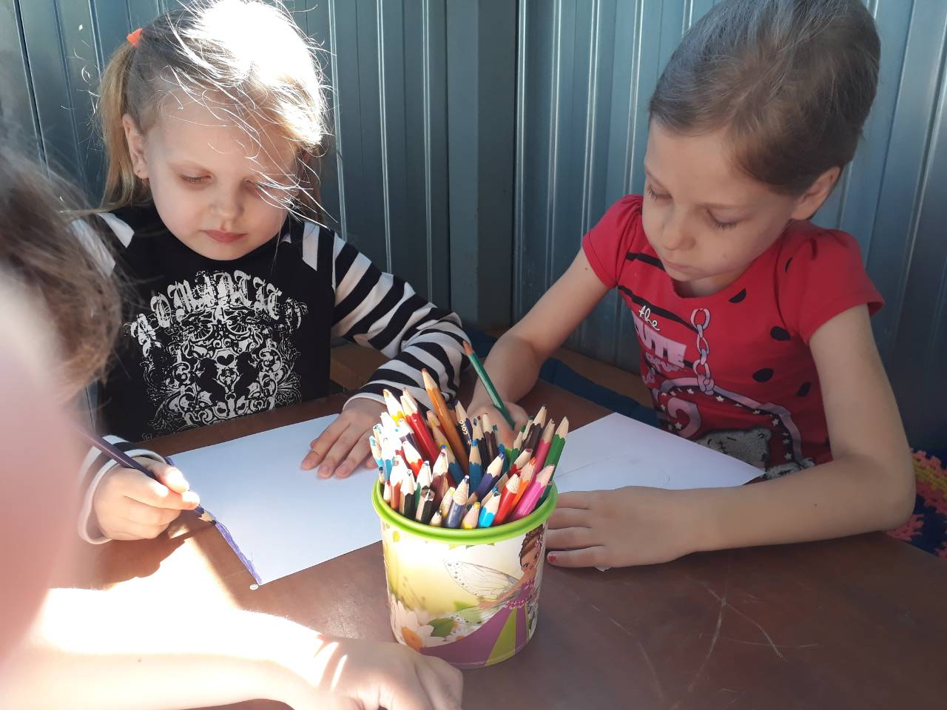
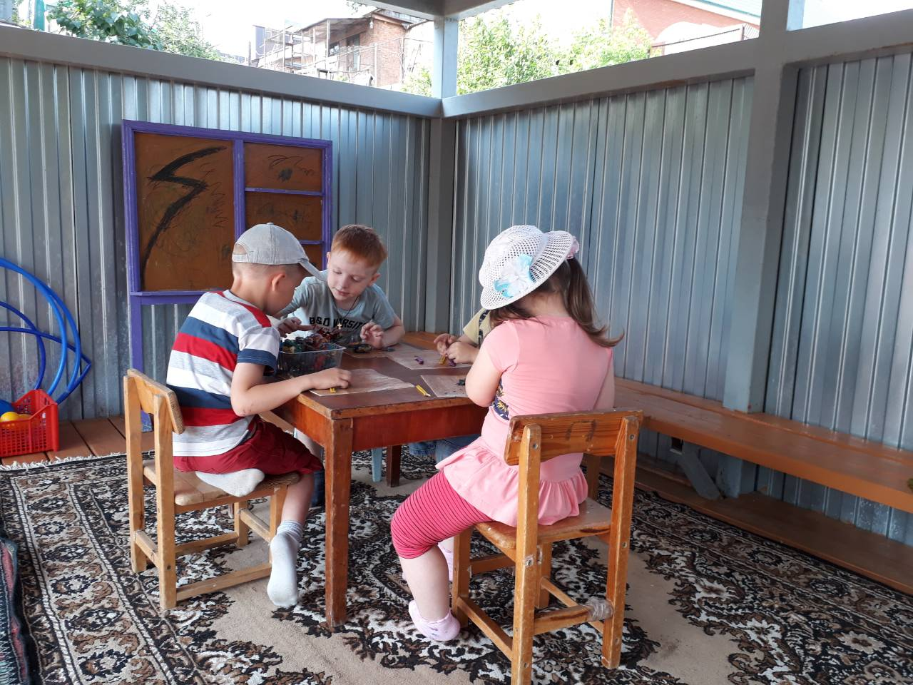

Slide 14
Правил дорожных на свете немало, Все бы их выучить нам не мешало. И основные из правил движенья Знать как таблицу должны умноженья! (Посещение автогородка)

Slide 15
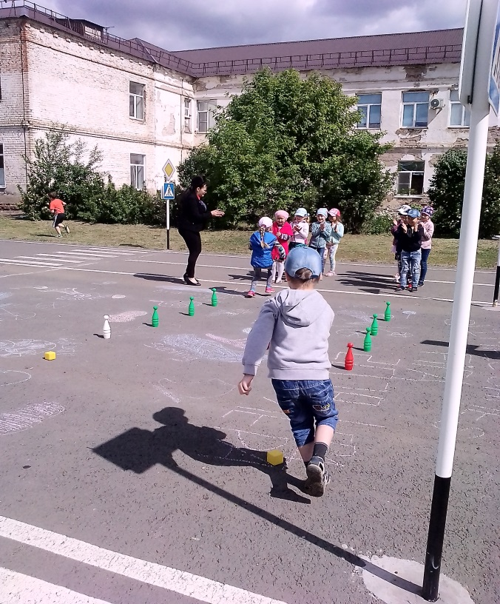
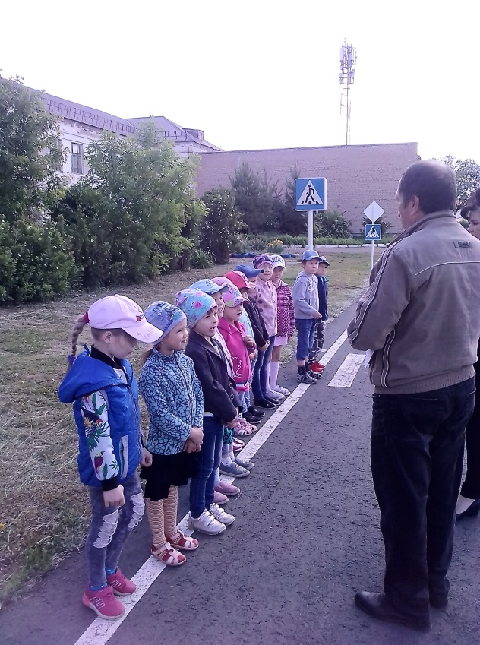
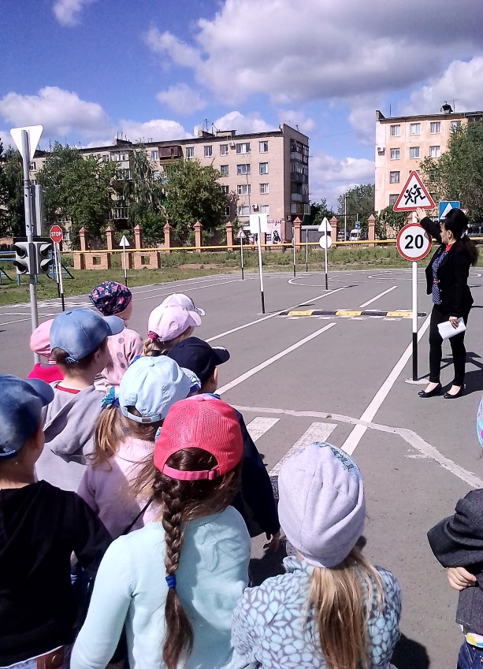
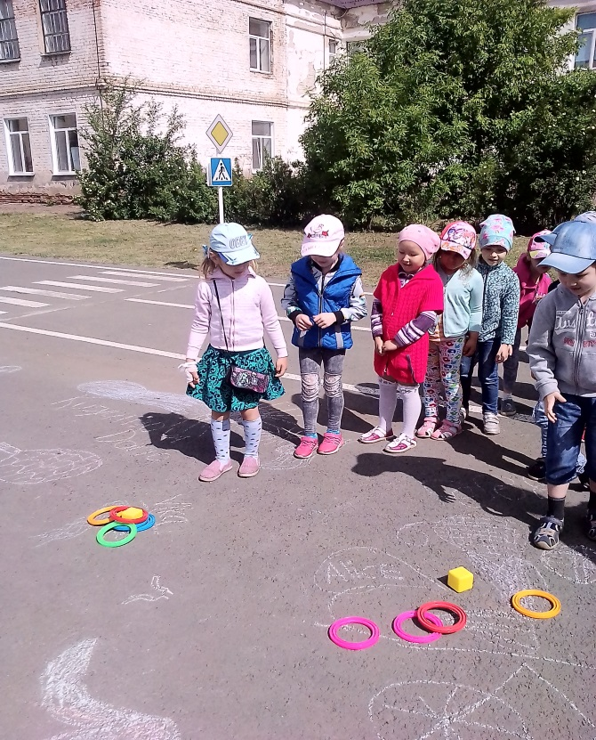
Свежий воздух малышам
Нужен и полезен!
Очень весело гулять нам!
И никаких болезней.

Slide 16
Свежий воздух малышам Нужен и полезен! Очень весело гулять нам! И никаких болезней.

Slide 17
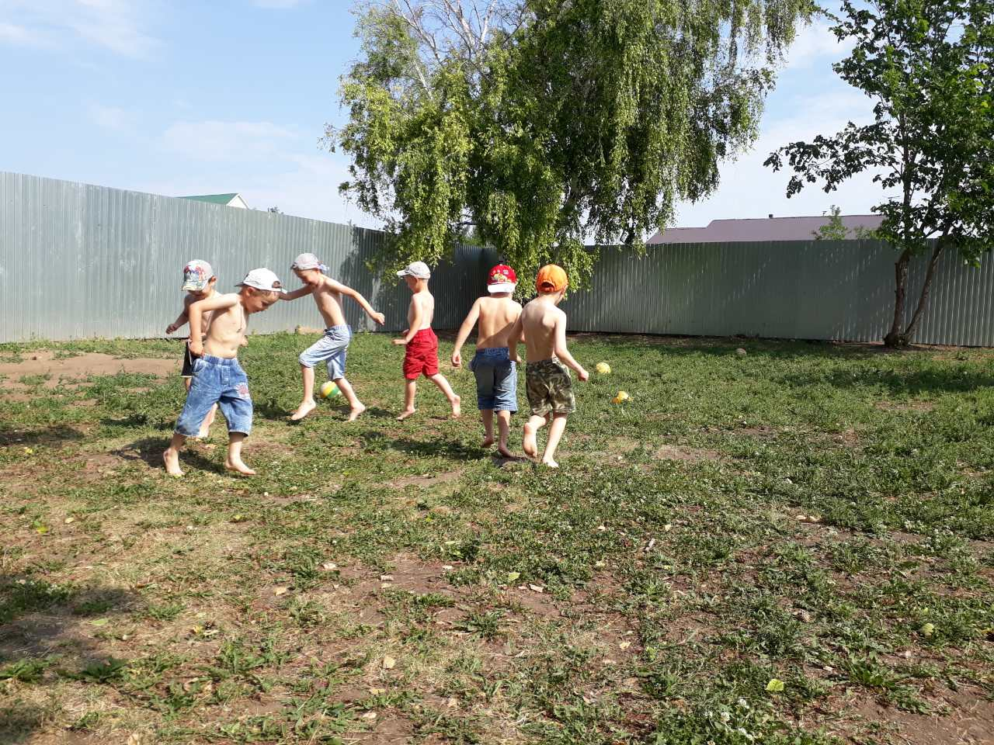
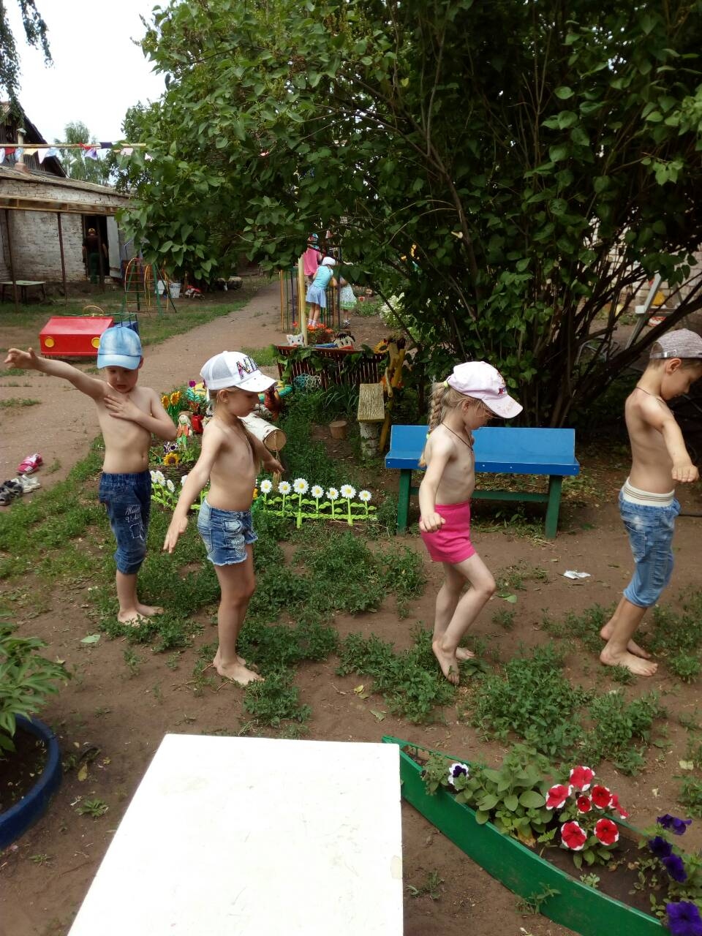

Slide 18
Кто он, как его зовут? Кто на свете самый главный, Самый добрый, самый славный? Кто он? Как его зовут? Ну, конечно, это труд!

Slide 19
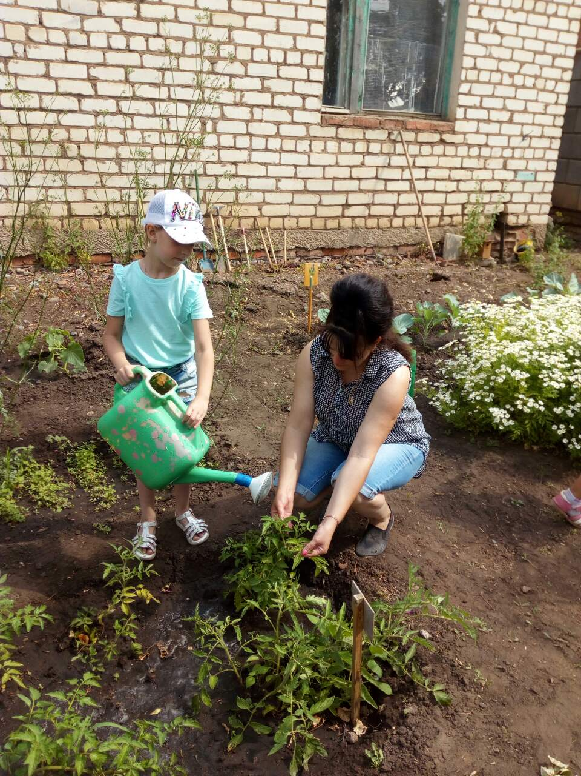
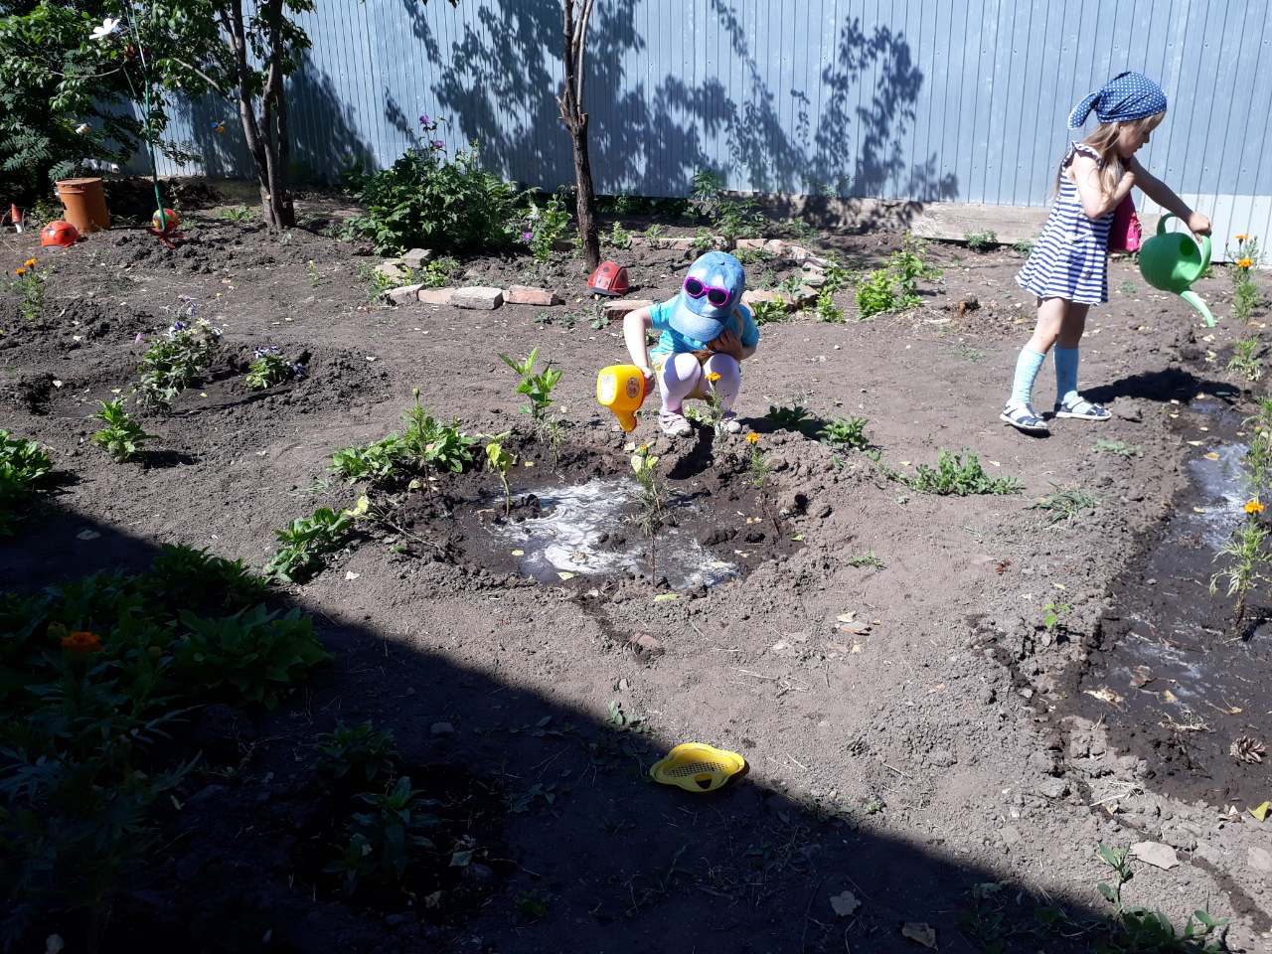
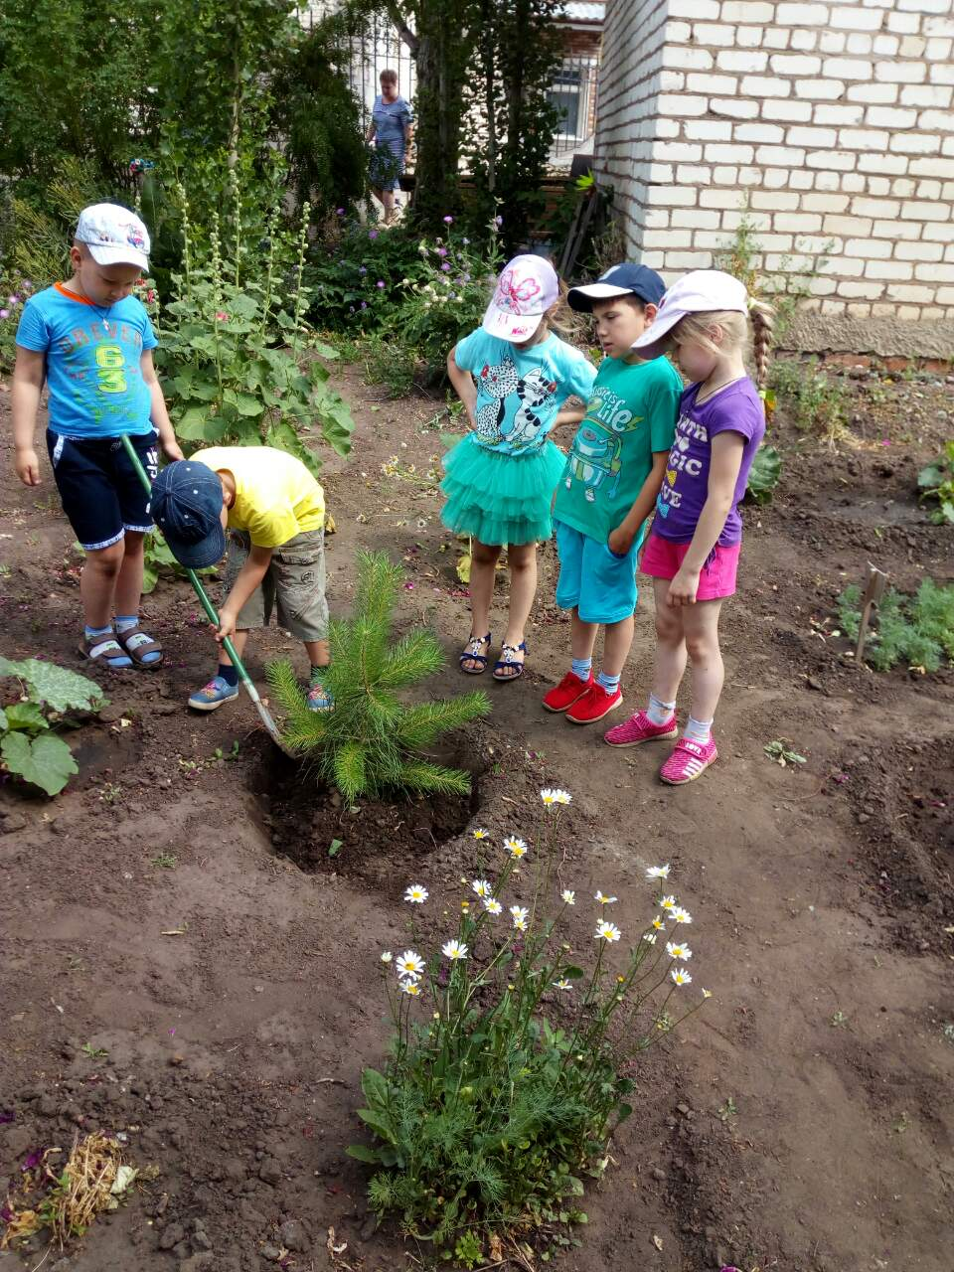
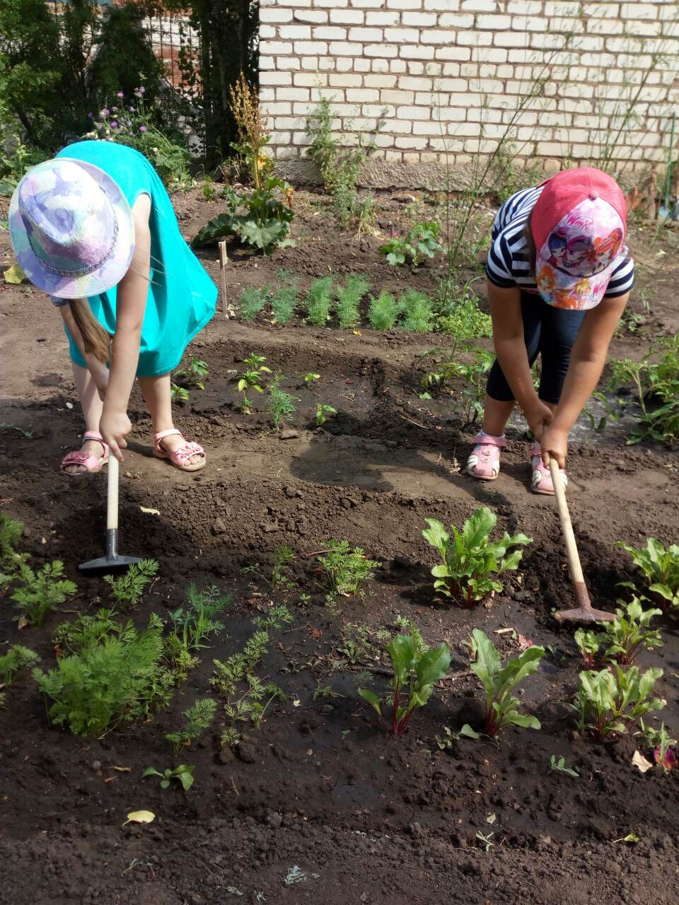

Slide 20
Кто спит в постели сладко? Давно пора вставать! Спешите на зарядку, Мы вас не будем ждать!

Slide 21
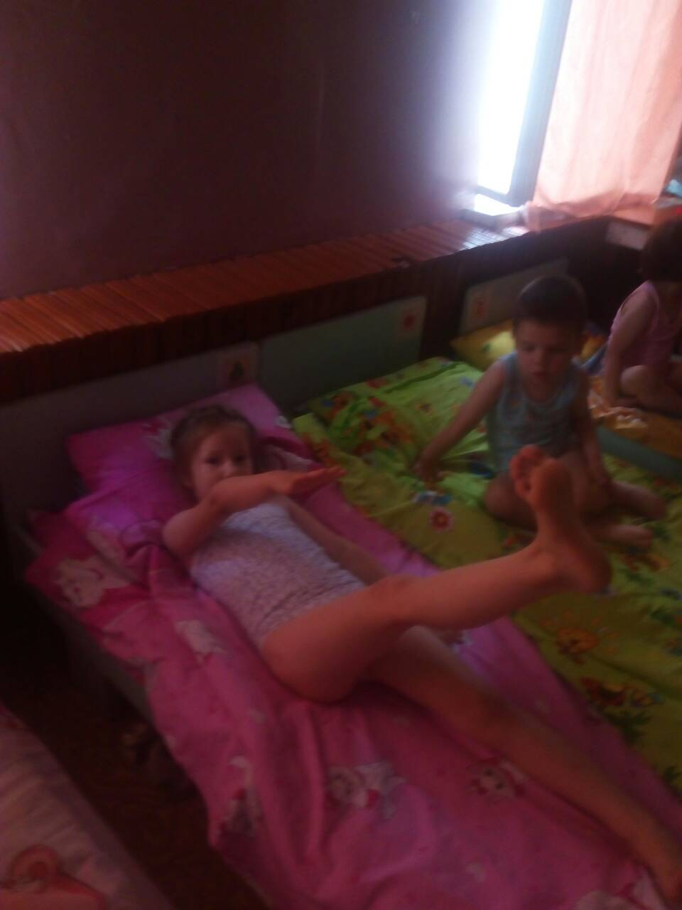
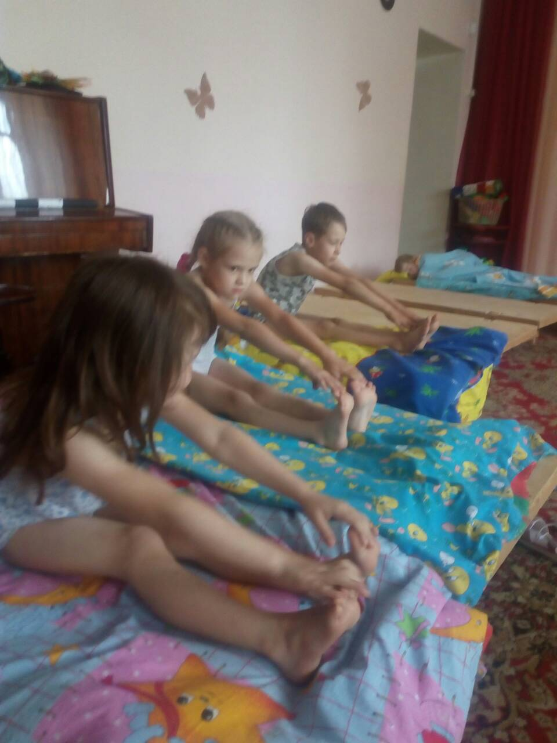
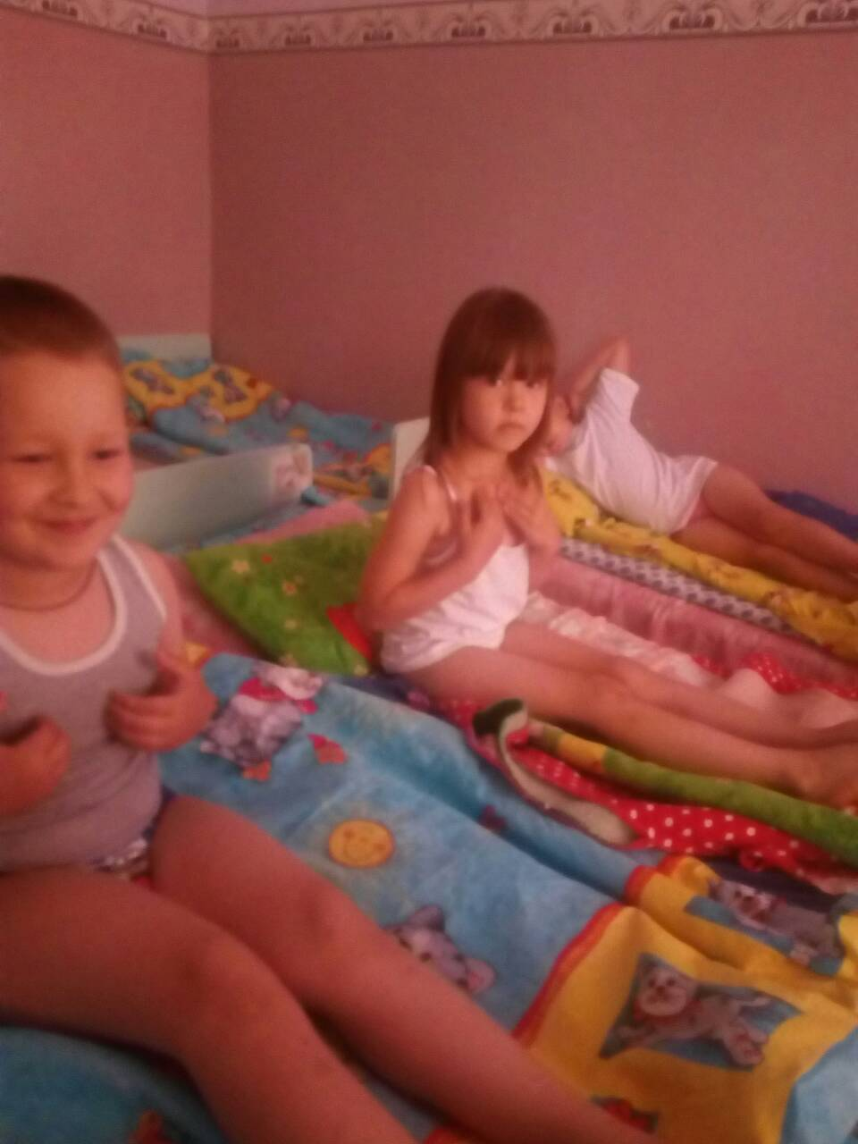

Slide 22
Солнце скрылось за домами, Покидаем детский сад. Я рассказываю маме Про себя и про ребят. Как мы хором песни пели, Как играли в чехарду, Что мы пили, Что мы ели, Что читали в детсаду. Я рассказываю честно И подробно обо всём. Знаю, маме интересно Знать о том, Как мы живём.

